Slide 1
Електронні таблиці та їх призначення. Системи опрацювання електронних таблиць, їх основні функції Робота з файлами електронних таблиць (книгами).
Тема:

Slide 2
Загальні відомості про табличний процесор

Slide 3
Табличний процесор – це прикладна програма, яка призначена для опрацювання даних, поданих у таблицях.
Табличний процесор
Основні функції програми:
Зберігання даних у вигляді таблиць;
Опрацювання даних за формулами;
Побудова діаграм і графіків.

Slide 4
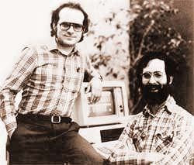
Погляд у минуле
Засновниками електронних таблиць вважають Дена Брікліна і Боба Френкстона, які у 1979 році розробили програму VisiCalc для комп'ютера Apple II.
Надалі вони стали засновниками фірми LOTUS.

Slide 5
Походження Excel
Перша версія електронних таблиць від компанії Microsoft була випущена в 1985 році.
Назва Excel походить від Executable Cells -- обчислювальні клітинки.
А англійське слово “Excel” значить “перевершувати, перевищувати” або “відрізнятися, виділятися”.
Назва дуже точна охарактеризувала суть електронних таблиць.
Це чудовий незамінний засіб для розрахунків.

Slide 6

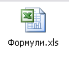
Запуск табличного процесора
За допомогою ярлика
З існуючого файлу
Пуск – Усі програми – Microsoft Office – Microsoft Office Excel
Контекстне меню – Створити –
Лист Microsoft Excel
Книга зберігається з розширенням .xls

Slide 7
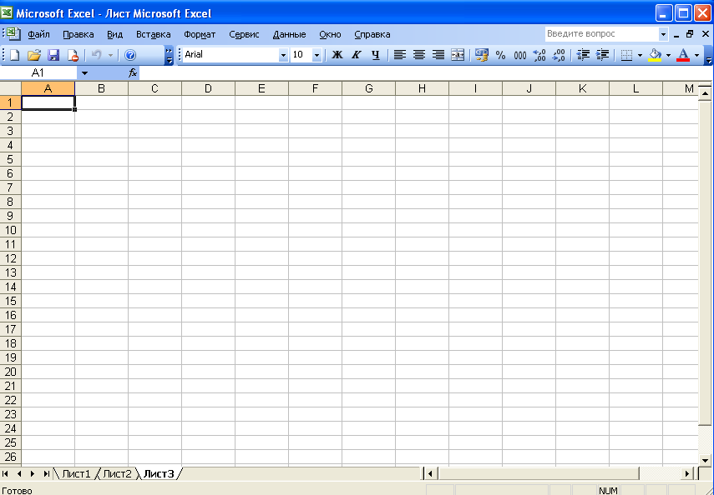
Інтерфейс табличного процесора
Заголовок
Рядок меню
Адреса клітинки
Панелі інструментів
Активна клітинка
Робоча область
Рядок формул
Полоси прокручування
Ярлики аркушів

Slide 8
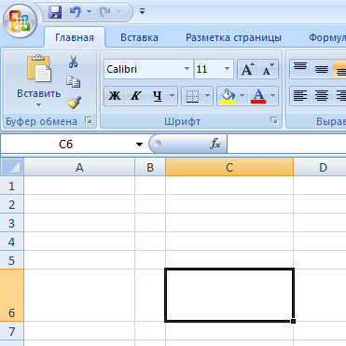
Електронна таблиця
Електронна таблиця складається
із стовпчиків, які позначаються латинськими літерами A, B, …, IV (їх 256)
і рядків, які нумеруються арабськими цифрами від 1 до 65536.
На перетині рядка і стовпчика знаходиться клітинка
Клітинка має адресу, що складається з назви стовпчика і номера рядка. Наприклад, А1, Н234
С6 – адреса виділеної клітинки
Виділена клітинка називається поточною

Slide 9
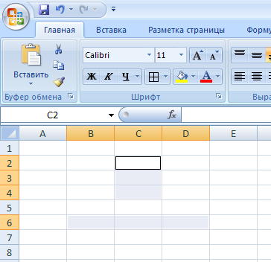
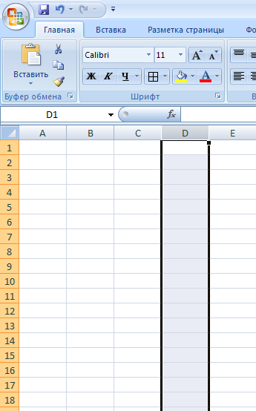
Виділення елементів книги
Щоб виділити весь рядок чи весь стовпчик з клітинками, треба клацнути мишею по назві стовпчика чи номеру рядка.
Для виділення діапазону клітинок треба просто протягнути мишкою з натиснутою лівою клавішею миші по діапазону клітинок.
А щоб виділити несуміжні клітинки, треба виділяти їх з натиснутою клавішею CTRL.

Slide 10
Введення і редагування даних
В клітинки можна вводити такі дані:
текст
число
дату
формулу
Наприклад,
Журнал успішності
34,56
21.02.2011
= В2 / С22
Для редагування даних треба натиснути функціональну клавішу F2 або 2 рази клацнути в клітинці

Slide 11
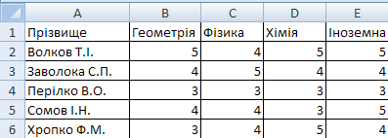
Практичне завдання
Завдання: Для заданої таблиці, у якій наведені результати іспитів, створити електронну таблицю, виконати її редагування.

Slide 12
Підведення підсумків уроку.
Назвіть основні елементи електронних таблиць.
Яку структуру має документ EXCEL?
Яку інформацію можна заносити в комірки ЕТ?
Як змінити інформацію у клітинці?

